Slide 1
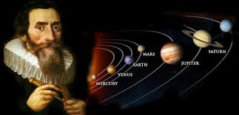
Bài 1: Sơ lược về sự phát triển của vật lí

Slide 2

Sự ra đời của vật lí hiện đại
Phiếu học tập số 1- nhóm 4
Câu 1
Câu 2
Câu 3
Câu 4
Kể tên một số phát hiện quan trọng tạo ra sự khủng hoảng của vật lý cuối thể kỉ XIX
Hãy cho biết vật lý hiện đại ra đời như thế nào
Vẽ sơ đồ tư duy mô tả các nhánh nghiên cứu của vật lý hiện đại
Nêu tầm quan trọng của thuyết tương đối? Ứng dụng của nó trong khoa học và đời sống

Slide 3

Câu 1:Kể tên một số phát hiện quan trọng tạo ra sự khủng hoảng của vật lý cuối thể kỉ XIX
Nửa đầu thế kỉ XIX, các nhà khoa học Joule, Maxwell, Boltzmann đã nghiên cứu về nhiệt lực động lực học .
Xây dựng thuyết động học chất khí, coi các phân tử là những quả cầu nhỏ, cứng và đàn hồi, chuyển động và tương tác theo cơ học Newton.
Tuy nhiên tính chất phức tạp về chuyển động nhiệt của các phân tử vẫn chưa được làm sáng tỏ.

Slide 4
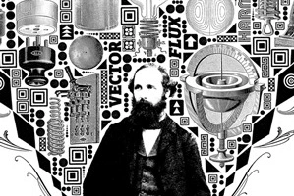
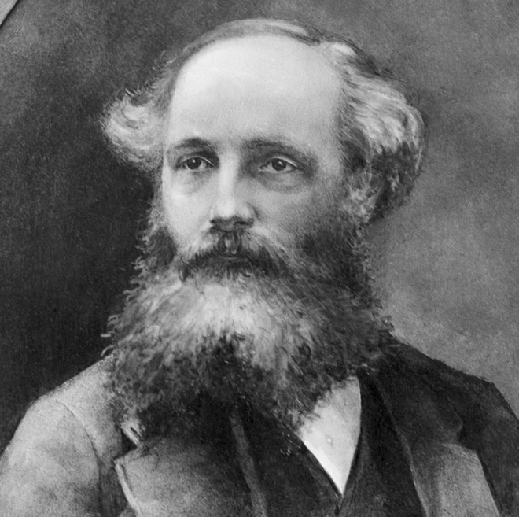
Ở lĩnh vực điện từ:
Năm 1864, Maxwell đưa ra hệ phương trình và lý thuyết trường điện từ. Ông tính toán và phát hiện ra rằng tốc độ của sóng điện từ bằng tốc độ ánh sáng.
Đây là một trong những bước đột phá vĩ đại nhất khi con người phát hiện ra ánh sáng chính là sóng điện từ.
Vậy thuyết điện từ của Maxwell đã thống nhất điện từ học với quang học.

Slide 5
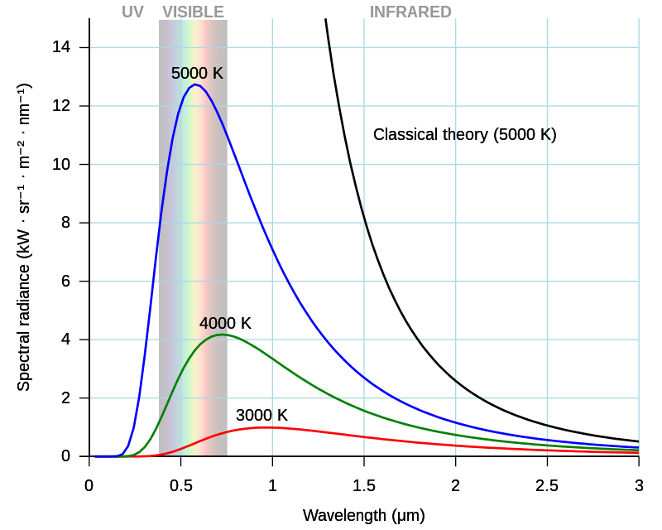
Năm 1897, Stefan nghiên cứu bức xạ nhiệt của các vật và xác định cường độ bức xạ của một vật đen tuyệt đối là vô cùng.

Slide 6
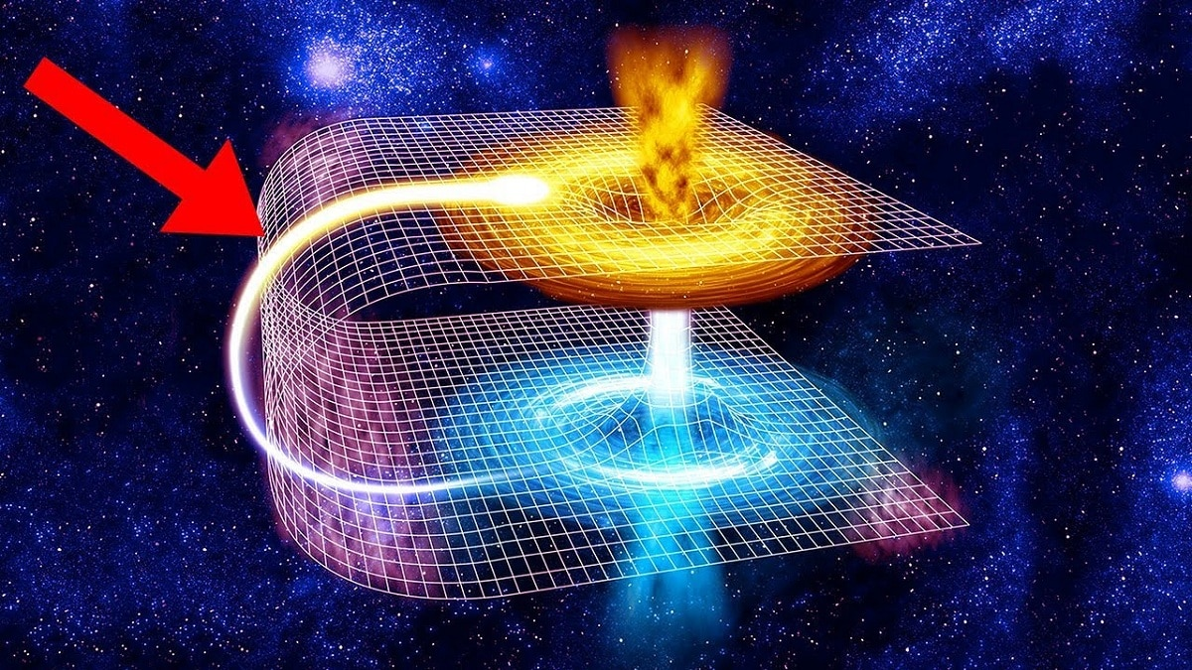
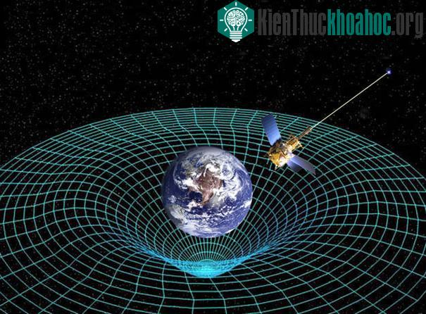

Câu 2: Hãy cho biết vật lý hiện đại ra đời như thế nào?
Vật lý hiện đại ra đời dựa trên nền tảng của 2 lý thuyết cơ học, lượng tử và thuyết tương đối.
E$=mc^{2}$

Slide 7
Câu 3 : Nêu tầm quan trọng của thuyết tương đối? Ứng dụng của nó trong khoa học và đời sống
Tầm quan trọng của thuyết tương đối :
Thuyết tương đối làm nên cuộc cách mạng về sự hiểu biết không gian và thời gian cũng như những hiện tượng liên quan mà vượt xa khỏi những ý tưởng và quan sát trực giác.
Những hiện tượng này đã được miêu tả bằng những phương trình toán học chính xác và xác nhận đúng đắn bằng thực nghiệm.

Slide 8
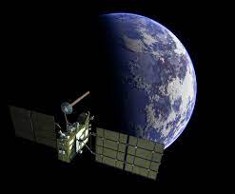
Ứng dụng của nó trong khoa học và đời sống:
Được sử dụng để tiên đoán mọi thứ từ sự tồn tại của các lỗ đen đến sự bẻ cong ánh sáng do lực hấp dẫn đến hành trạng của thủy tinh trong quỹ đạo của nó.

Slide 9
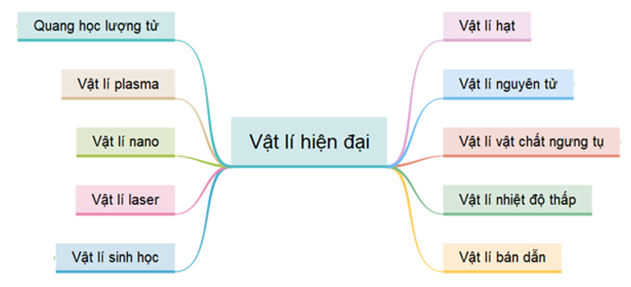
Câu 4 :Vẽ sơ đồ tư duy mô tả các nhánh nghiên cứu của vật lý hiện đại

